Slide 1
Fase de Ejecución: Proyectos 1
Integrantes: Daniel Alday - Benjamín Gómez - Francisco Pantoja - Tomás Silva
Profesor: Humberto Urrutia
Ayudante: Nicolás Jorquera 03 de Noviembre de 2022
Notes:
pancho

Slide 2
Introducción
Notes:
pancho

Slide 3
Análisis y Diseño
Notes:
tomas

Slide 4
Objetivo de esta fase:
Ensamblaje
¿Qué ensamblar? ¿Y cómo?
Programación
¿Qué programar? ¿Con qué?
Lanzamiento de proyectil
¿Cómo lanzar algo? ¿Qué?
Notes:
tomas QUIERO PURO SACAR ESTA DIAPO TOMAS PERO SI SABI EXPLICARLA SIN SPOILEAR EL PPT PA ABAJO DEJALA

Slide 5
Especificación del Requerimiento
Requerimientos Funcionales:
Poder Conectarse al cliente
Mediante una interfaz gráfica:
Moverse
Disparar un proyectil
Requerimientos No Funcionales:
Mecánicos (físicos):
Mantenerse estable
Poder soportar los sistemas del robot
De software:
El robot debe estar construido con LEGOs
La interfaz gráfica debe estar escrita con Tkinter

Slide 6
Arquitectura
Notes:
pancho

Slide 7
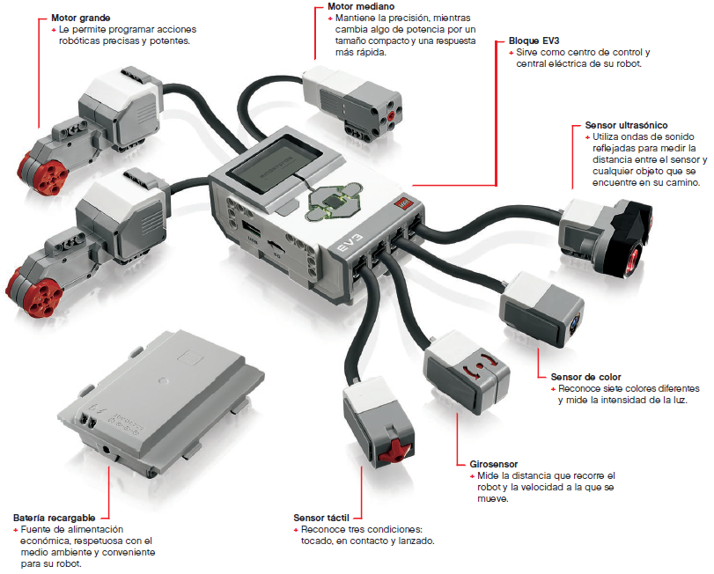
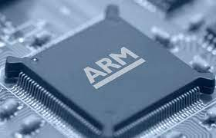
El bloque EV3
Notes:
pancho

Slide 8
Sistemas
del robot

Slide 9
Sistema de Movimiento
Prototipos Iniciales
Estado actual
Notes:
benja

Slide 10
Potenciado con cuatro motores
Sin ruedas, solo orugas
Lento
Prototipo del Sistema de Movimiento
Notes:
benja

Slide 11
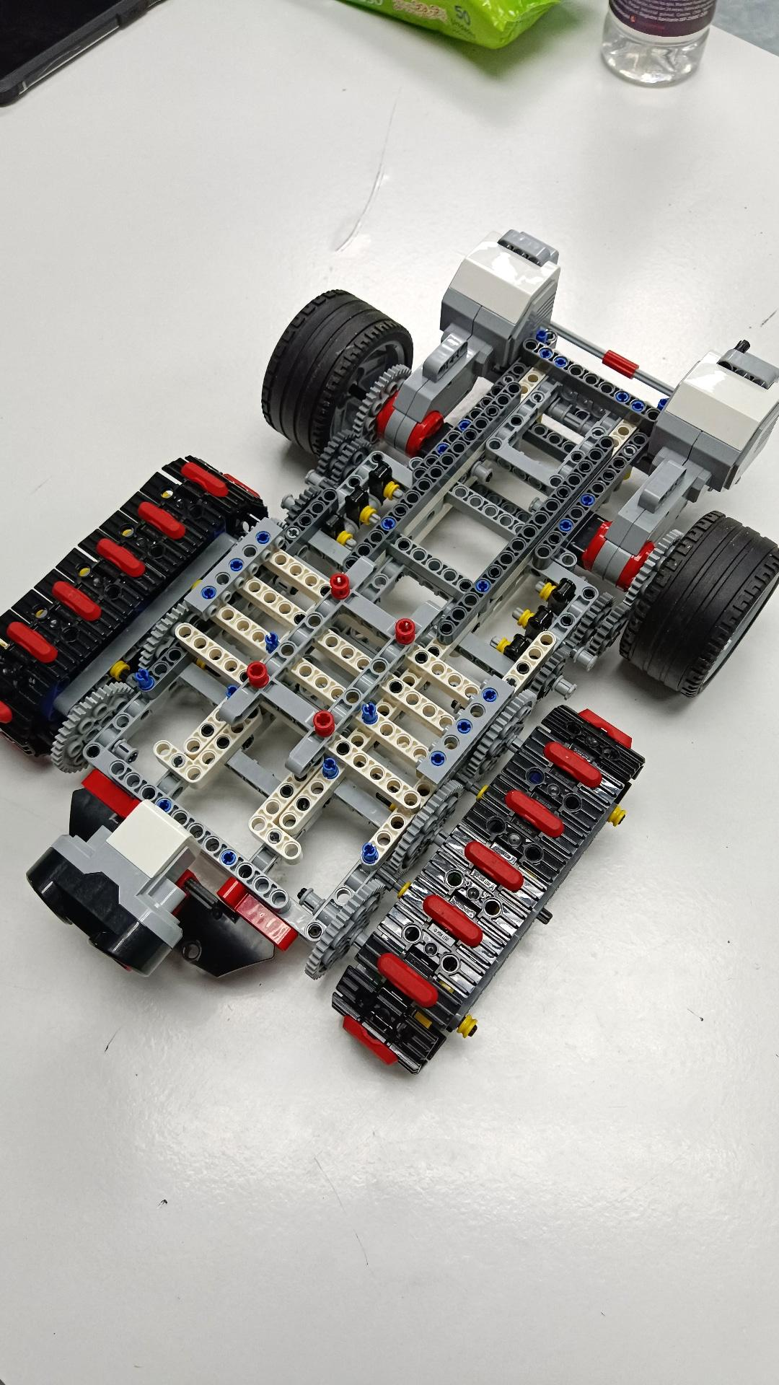
Potenciado con dos motores
Ruedas traseras proporcionan uniformidad en el movimiento
Orugas aportan estabilidad sobre el terreno
Estado actual del Sistema de Movimiento
Notes:
benja

Slide 12
Sistema de disparo
Notes:
benja

Slide 13
Se modela muy fácil con el movimiento parabólico
Sencilla de construir y programar
Es relativamente potente y tiene buen alcance
La Catapulta
Notes:
benja

Slide 14
Sistema de sensores
Obtención de datos
Posicionamiento en el robot
Notes:
benja

Slide 15
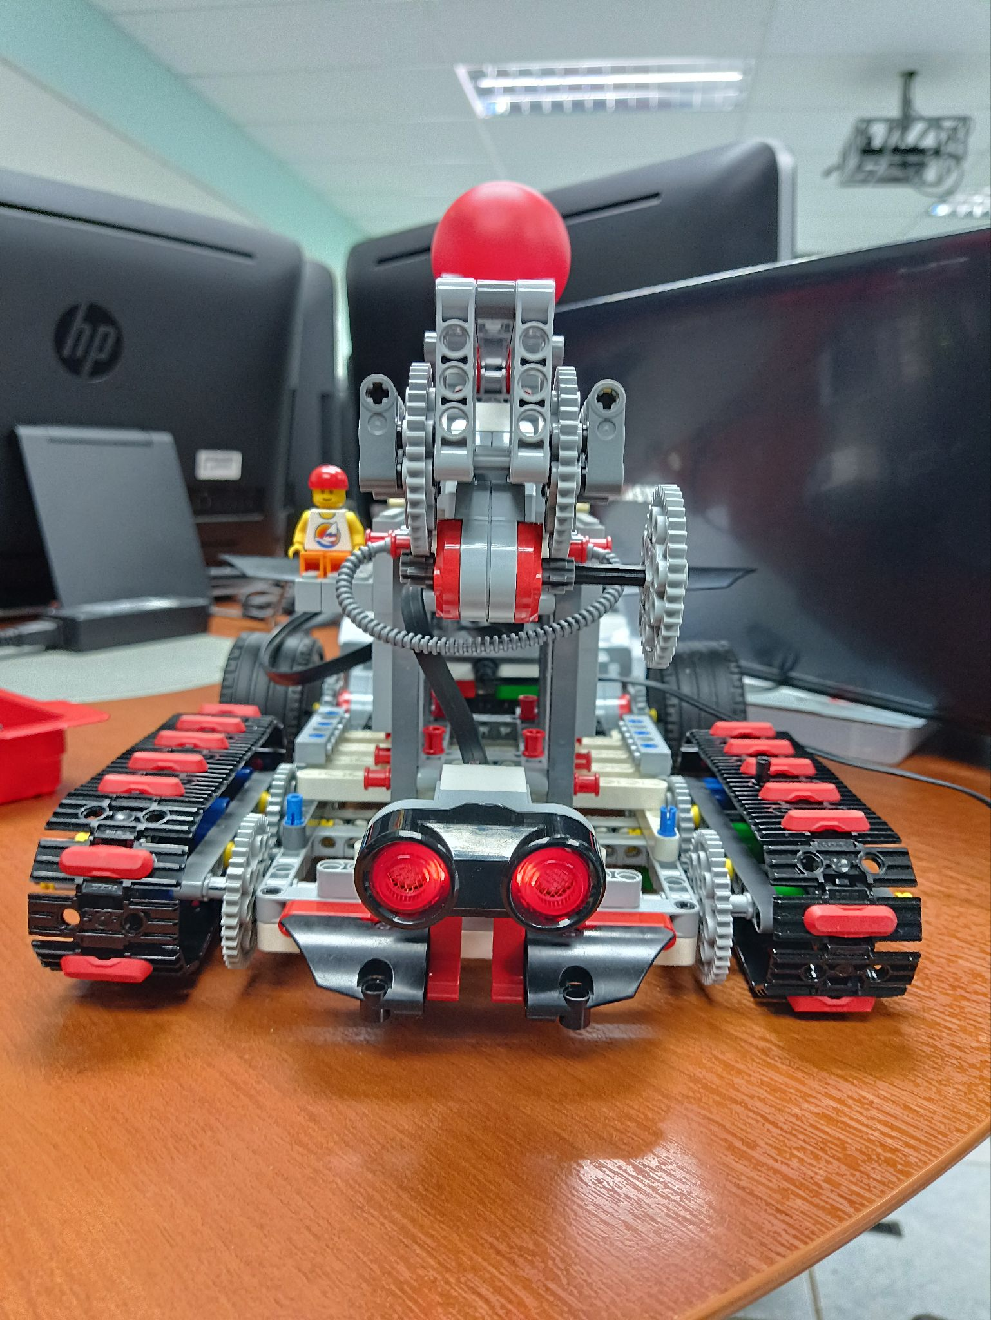
Sensor ultrasónico
Ubicado en frente de la base
Máxima distancia reconocida de 2,5 metros
Posición final del sensor
Notes:
benja

Slide 16
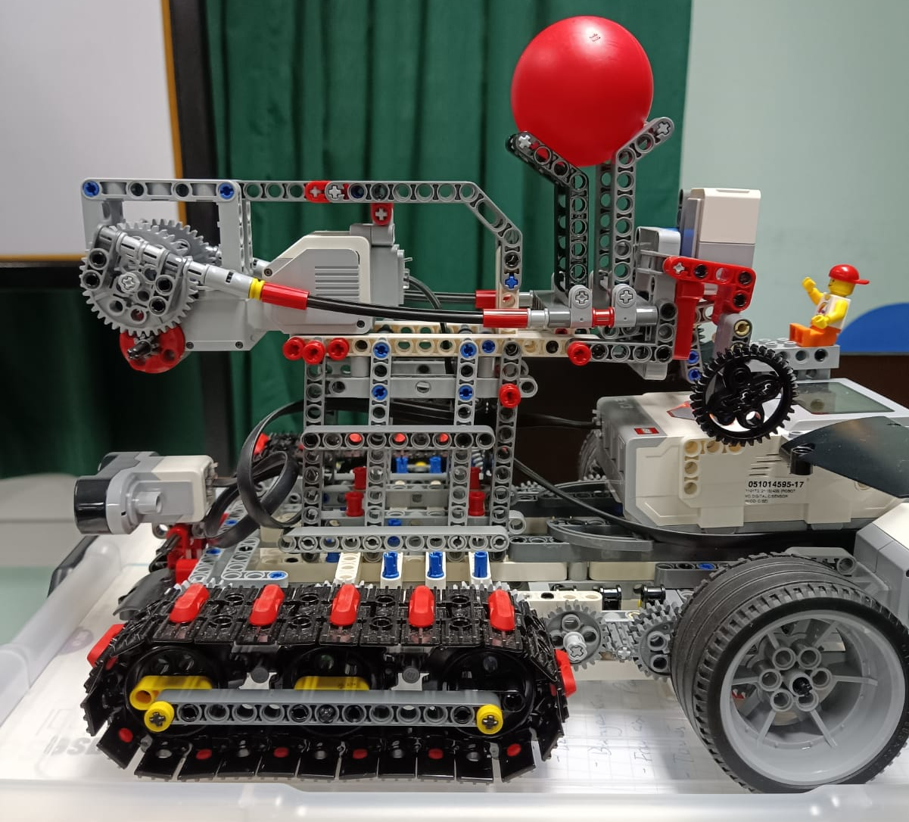
Sistemas ensamblados en el robot
Notes:
benja

Slide 17
Implementación
Notes:
pancho

Slide 18
Fundamentos de Proyectiles
Propuesta y Cálculo requerido
Notes:
pacho

Slide 19
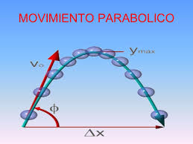
Movimiento Parabólico
Notes:
panchop

Slide 20
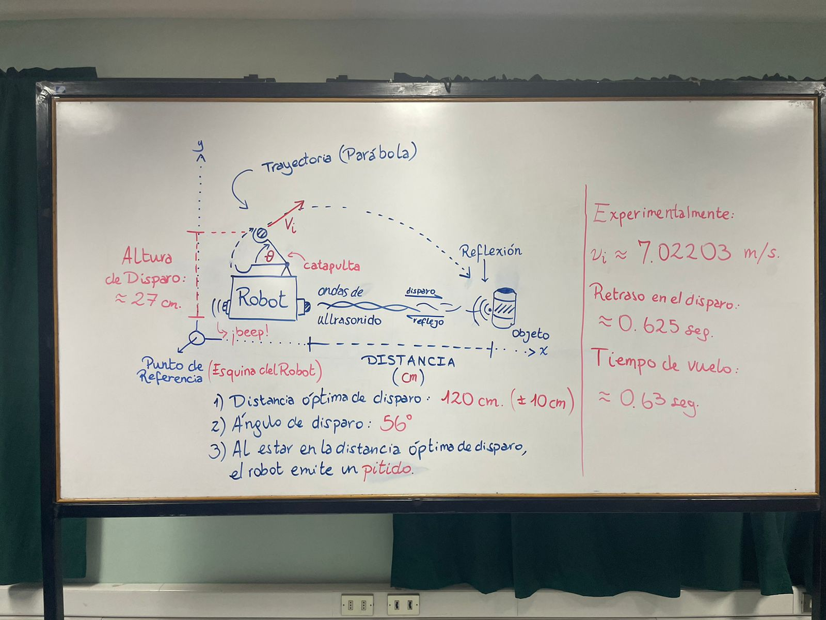
LA PIZARRA
Notes:
pancho

Slide 21
Diseño del Software y Programación
Notes:
daniel

Slide 22
Software utilizado (Interfaz)
Notes:
daniel oe maricueca

Slide 23
Arquitectura del Servidor
Via Wifi
main.py
Funciones.py
interfaz.py
Notes:
daniel

Slide 24
Código del Proyecto
Notes:
daniel

Slide 25
Dentro del EV3
Archivo main.py (Servidor):
Es un archivo escrito en Python que crea un servidor con la clase Socket del mismo lenguaje.
Está encargado de recibir tokens (caracteres) que identifican y llaman a las funciones.
Archivo Functions.py (Funciones):
Es un archivo de python donde se encuentran las Funciones encargadas del movimiento y acciones principales del robot.
Notes:
daniel

Slide 26
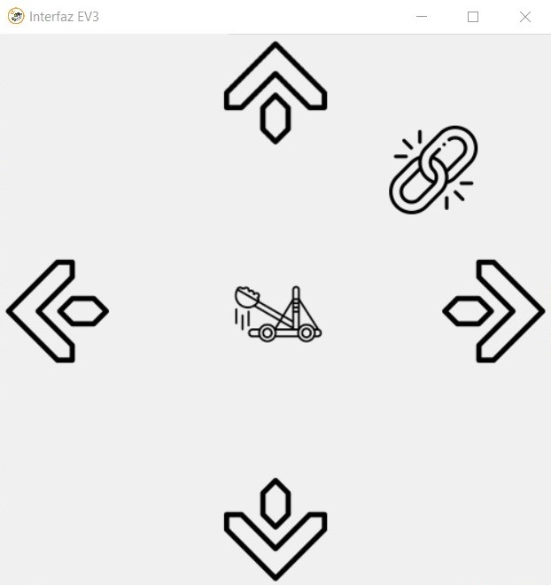
Dentro del Pc
Interfaz gráfica.
Notes:
daniel

Slide 27
Resultados
Notes:
tomsa

Slide 28
Problemas encontrados y Solución propuesta
Base de movimiento con cuatro motores
Ruedas chocando con los engranajes debido al peso de la catapulta
Fallas en la comunicación con el robot debido a una conexión a internet débil en ciertas circunstancias, provocando
Notes:
tomas TA RE WENA LA FOTO DEJALA PIOLA

Slide 29
Demostración
Notes:
danielTODOS NADA QUE DANIEL AQUI

Slide 30
Conclusión
Notes:
tomas

